Slide 1
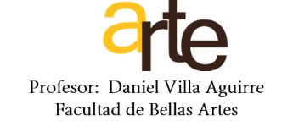
Profesor: Daniel Villa Aguirre
Facultad de Bellas Artes
ARTE COMO PREVENCIÓN DEL TABAQUISMO

Slide 2
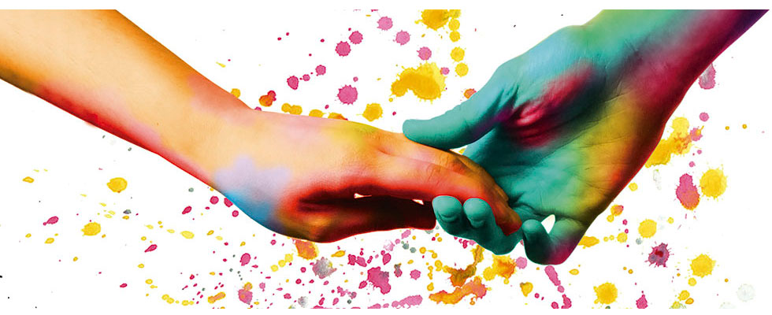
El arte es sumamente importantes para el bienestar de la sociedad, ya que a través de la estimulación sensorial y física, el cuerpo y la mente se mantienen ocupados; el desarrollo del proceso creativo genera bienestar y satisfacción, reduciendo los niveles de estrés.
Por lo tanto, fomentar el gusto por el arte es vital para mejorar la estabilidad físico- mental, lo que ayuda reducir los niveles de tabaquismo a nivel mundial.

Slide 3
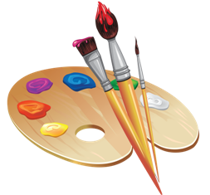
ARTE
PARA
TODOS
Por su parte, el arte permite conocer las expresiones de una sociedad, su creatividad y talento. Aprender música, danza, escultura, pintura o teatro, te ayudará con la decisión de dejar de fumar.
En Finlandia, Canadá, Alemania, Italia, Inglaterra y Estados Unidos se han creado programas para fomentar el interés por el arte.
Cuando la mayoría de las personas en una sociedad centra su atención en actividades artísticas, su compromiso y concentración es tal, que no tienen la necesidad física ni mental de fumar

Slide 4
El arte tiene muchos beneficios, ya que ayuda a estimular el proceso creativo, mejora la plasticidad cerebral, desarrolla la tolerancia, empatía y afecto.
Ayuda a la agilidad mental y plasmarlo en la obra de arte, en la sinfonía o mediante el instrumento musical.
Si inviertes 30 minutos diarios en el aprendizaje de un arte, ten por seguro que lo dominarás en menos de 7 meses.
El tiempo que se invierte en fumar un cigarro es de aproximadamente 5 minutos, ¿no te gustaría invertir
esos minutos en aprender arte?
El arte
tiene
muchos
beneficios

Slide 5
LA ACTIVIDAD ARTÍSTICA MEJORA LA CALIDAD DE VIDA
Uso terapéutico. Este medio de expresión y de interpretación de la realidad potencia la capacidad creativa, y fomenta la reflexión y la participación.
L
a potencialidad del arte como medio terapéutico para ayudar a sanarnos está probada.
Desde médicos clínicos hasta psiquiatras reconocen que es un buen recurso para mejorar nuestro estado de salud física, psicológica y la calidad de las relaciones vinculares.

Slide 6
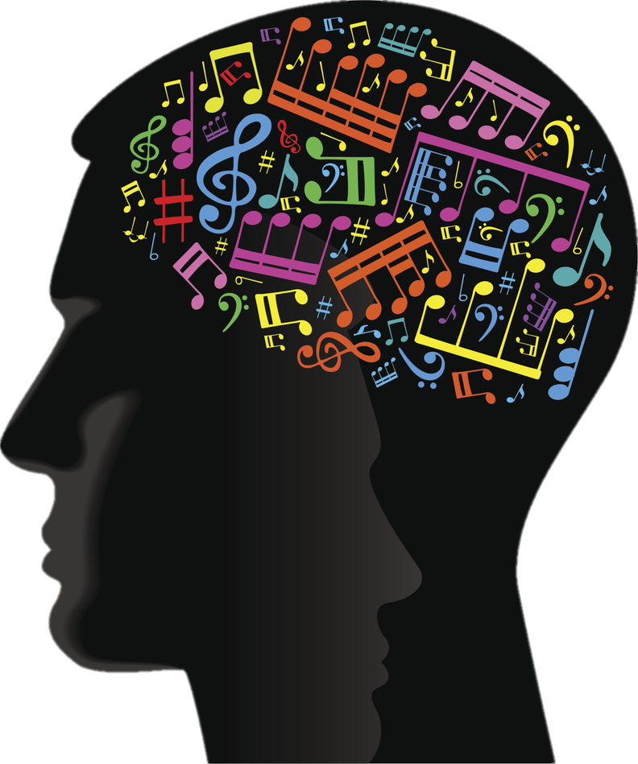
MUCHAS INSTITUCIONES QUE TRABAJAN EN LA SALUD HAN IMPLEMENTADO ESPACIOS DE PRODUCCIÓN ARTÍSTICA EN DISTINTOS ENFOQUES Y ESTRATEGIAS TERAPÉUTICAS.
“Integramos los talleres artísticos terapéuticos Creatividad, Arte y Salud”

Slide 7
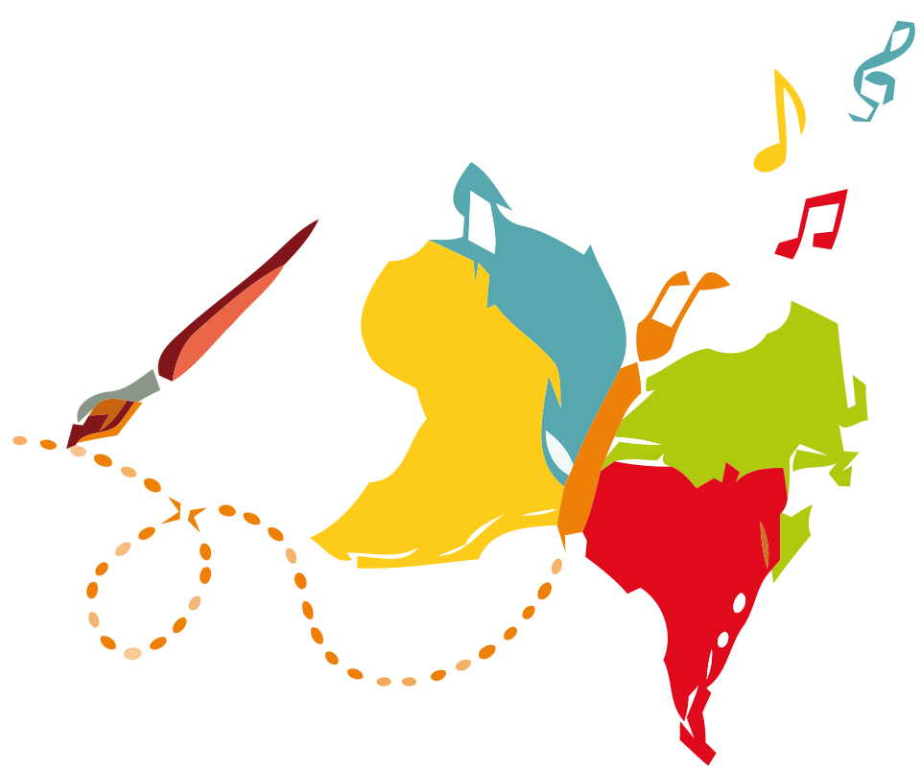
El objetivo es la resocialización e interacción del paciente con sus pares, así como el desarrollo de hábitos de la vida diaria.
“Se trata de rescatar la capacidad de la creatividad, donde queda implícito el deleite, la alegría y la necesidad de integración que cada creativo impone para hacerse efectivo”

Slide 8
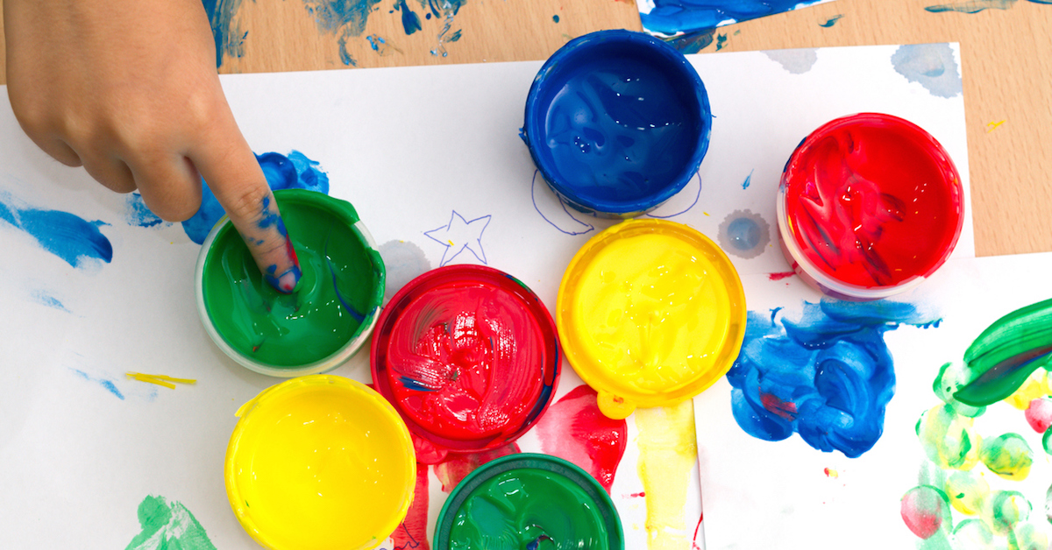
Pese a la idea popular, el arte-terapia no es solo pintar mándalas, es mucho más. Es una forma de psicoterapia que utiliza artes plásticas, visuales, escénicas y musicales, para mejorar el bienestar social.
EL ARTE ES UNA VENTANA AL ALMA. EN ÉL PODEMOS VER LOS SENTIMIENTOS Y QUIEN REALMENTE SOMOS.

Slide 9
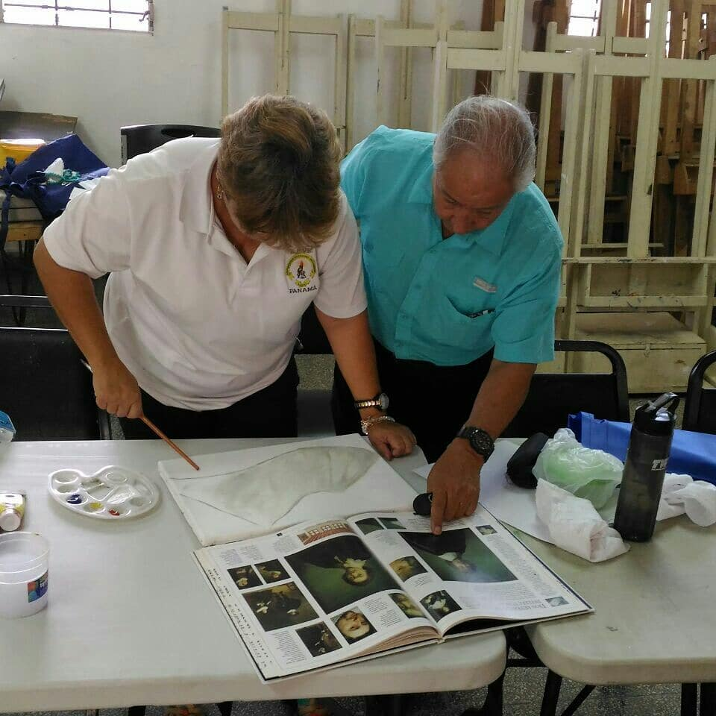
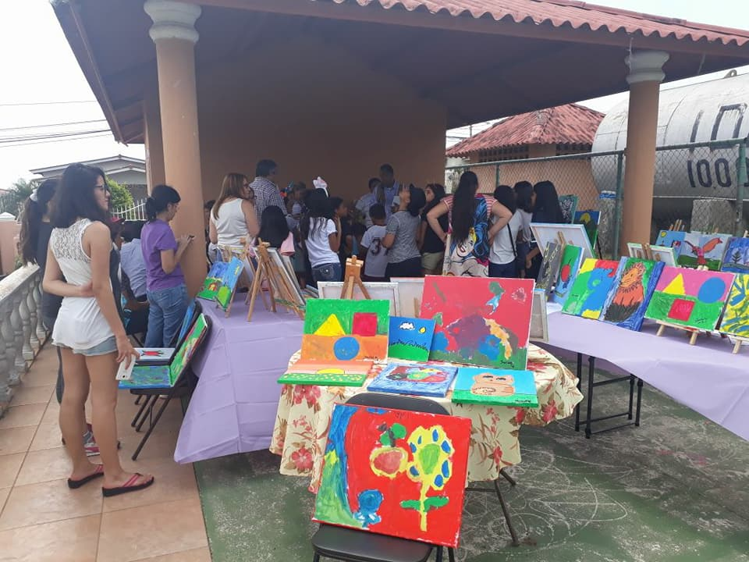
La expresión artística, que sucede en el arte,
emplea la creatividad
como herramienta.
LA
CREATIVIDAD
Como profundiza el conocimiento, Padres creativos para estimular la creatividad en sus hijos.
LA CREATIVIDAD ES LA HERRAMIENTA PARA
ABRIR UN UNIVERSOS INFINITO EN EL ARTE.

Slide 10
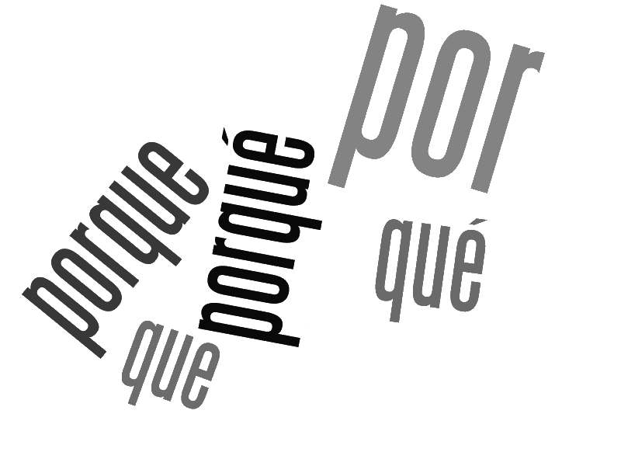
EL ARTE ES EL CONCEPTO QUE SE ENCARGA A TODAS LAS CREACIONES REALIZADAS X EL SER HUMANO LA EXPRESIÓN, UNA VISIÓN SENSIBLE ACERCA DEL MUNDO.
LA CREACION ARTISTICA ES UNA CARACTERISTICA DE LOS SERES HUMANOS QUE NOS DEFINE Y DISTINGUE.

Slide 11
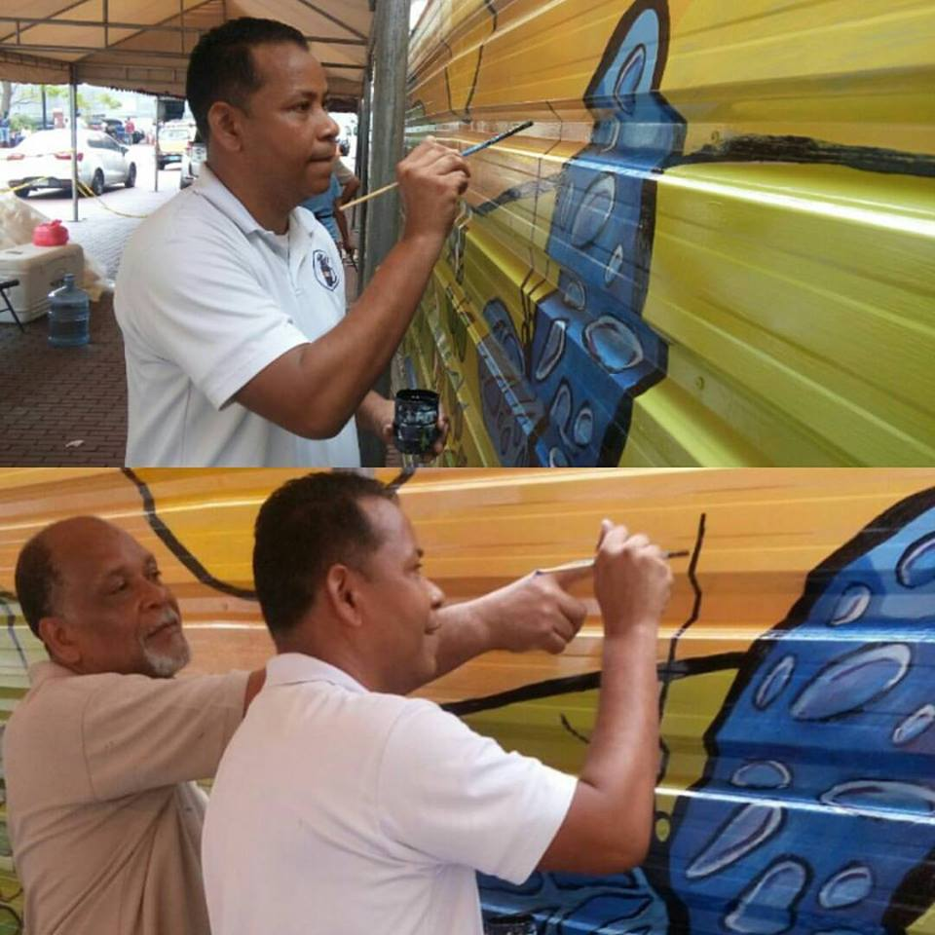

Slide 12
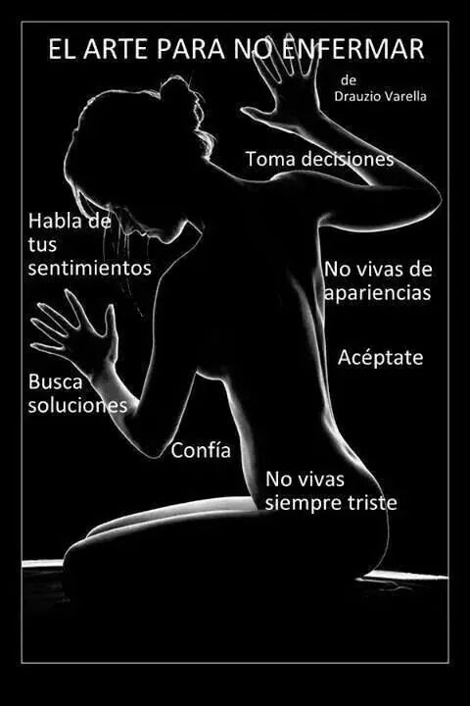

Slide 13
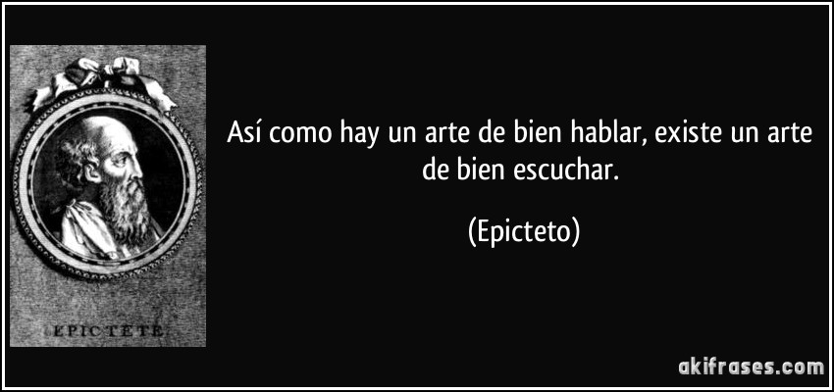

Slide 15
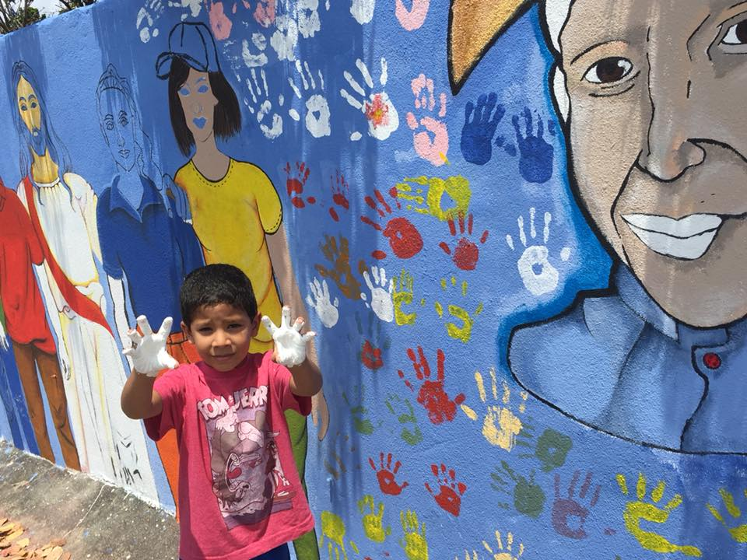
L
a acción se realizará para ofrecer una visión global del concepto de salud a través del arte urbano. Se trabajará la importancia de la estética, como medida para la prevención de actos cívicos, además de potenciar la creatividad de la juventud para el bienestar personal y social.
Fomentar hábitos de conductas y otras alternativas saludables en la juventud.
Potenciar el desarrollo artístico y creativo como vehículo de expresión para el bienestar personal y social.
Desmontar la mala imagen del graffiti en la sociedad para reconstruirla como vehículo de mejora para la estética urbana.
Promover entre las instituciones y la ciudadanía, el concepto de salud, el muralismo, el arte urbano y el civismo.

Slide 16
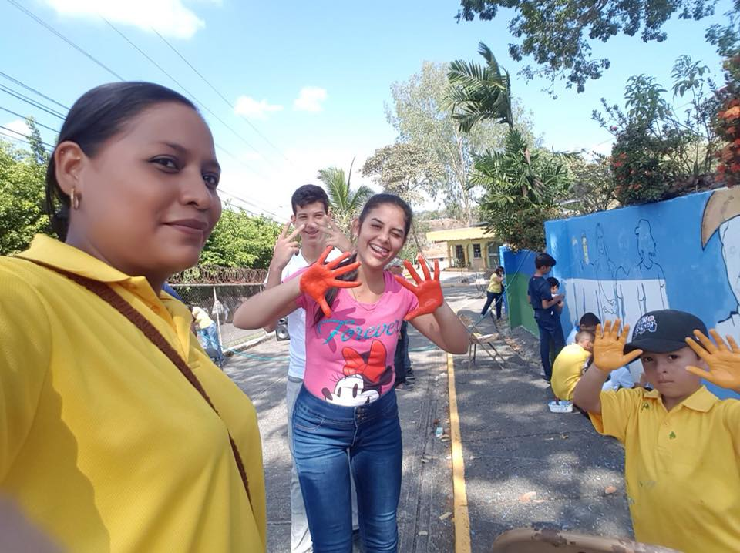
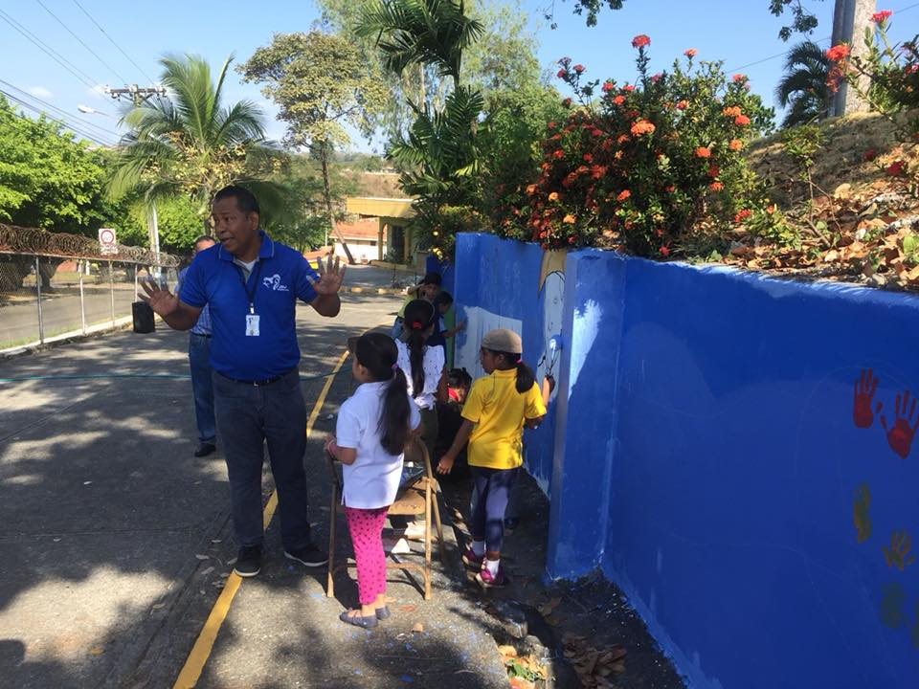
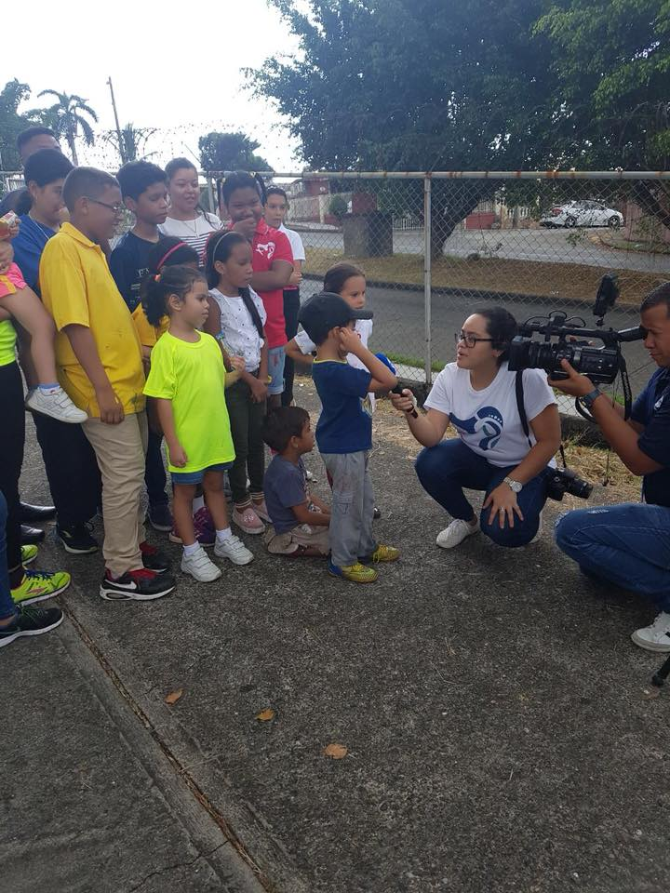

Slide 17
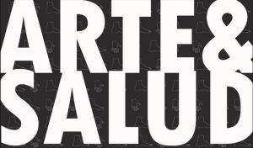

Slide 18
Trabajamos en explorar e incrementar las capacidades en adolescentes, jóvenes, adultos y adultos mayores en situación de vulnerabilidad, a través de: herramientas creativas y comunicacionales, la autoexpresión, actividades para el desarrollo humano y social, mejorando así, la calidad de vida tanto propia como del entorno familiar cercano.
Cuando un ser humano logra plantearse y ocuparse de su proyecto de vida es un Ser con objetivos y esto lo hace responsable, lo hace crecer.
El protagonismo social y el reconocimiento de los demás nos pone en un lugar de dignidad que nos eleva como personas integrantes de una comunidad de pares. Las personas con problemas de integración social, por edad, discriminación de razas, diferencias socioculturales y las que sufren una dis-capacidad (motriz, psíquica, sensorial, etc.) ya sea momentánea o crónica se encuentran ante la dificultosa tarea de buscar la manera de adaptarse al medio

Slide 19
Nuestro triunfo será la vivencia de la integración, cuando digamos:
Pudimos juntos, y cada uno, desarrollar alguna de nuestras capacidades. Habrá que mirar alrededor para pensar...
¿Cuál será nuestra próxima capacidad?

Slide 20
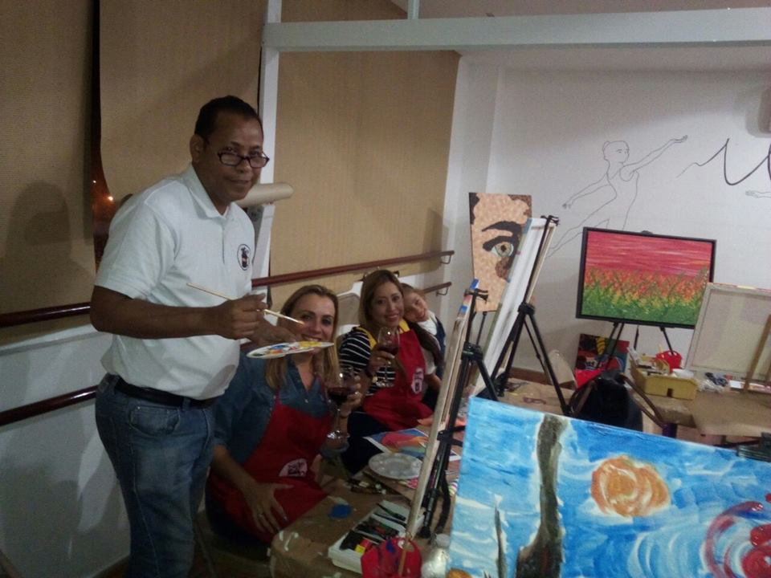
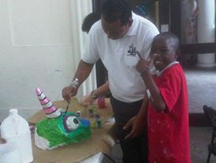
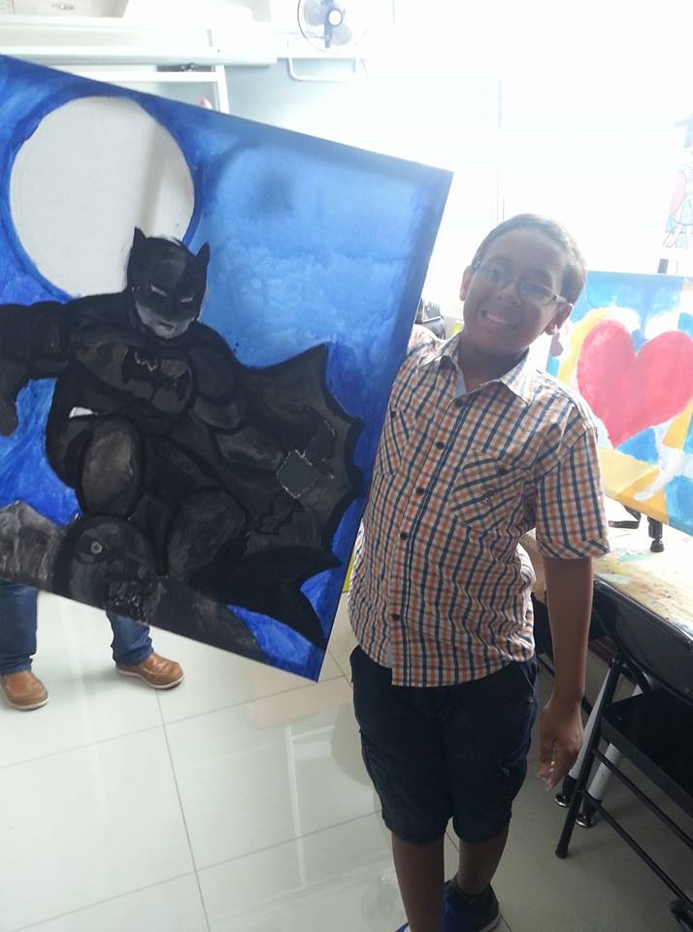
DEJAR DE FUMAR CON NUESTRO MÉTODO
Si quieres dejar de fumar, no hay mejor forma que enfocar los pensamientos que te generan la necesidad de encender un cigarro que dedicarte alguna actividad que te brinde bienestar, por ejemplo el arte con amigos..

